Slide 1
История на съвременните компютри

Slide 2
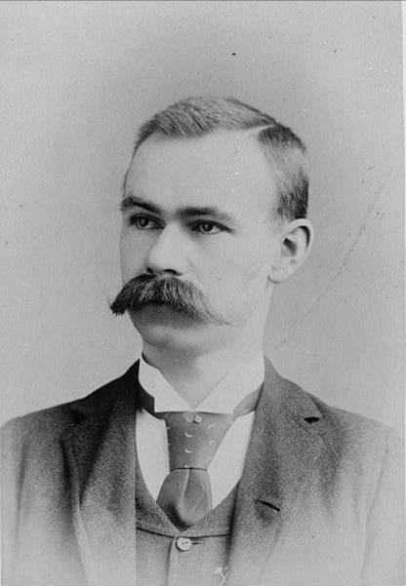
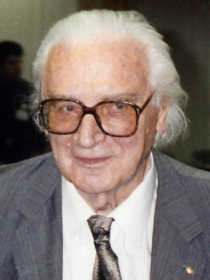
1. Електронни пресмятащи устройства
През втората половина на XIXв. електрическият ток става силата, движеща механизмите.
А)Електромеханичен етап
  През 1880г. американецът Херман Холерит доразвил идеите на Бабидж и Шойц за машина с перфокартен вход и изход. С тази машина направили статистическа обработка на резултатите от преброяването на населението в САЩ. По-късно Холерит създава фирмата IBM.
  Първата универсална програмируема цифрова сметачна машина Z1 е създадена от немския учен Конрад Цузе. Той пръв използва релета – електромеханични елементи. Създадени са още и моделите Z2, Z3 и Z4.

Slide 3

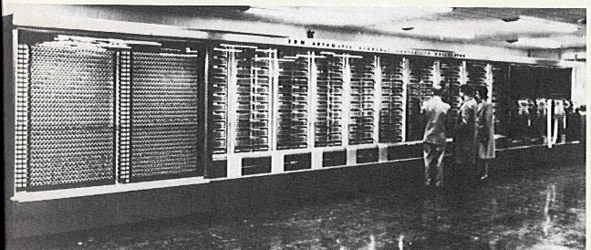
Електромеханичен етап
Машината Mark I е създадена от математикът Хауърд Айкън и екипа на IBM между 1939 и 1943г. Тя била дълга 15 метра, тежала 5 тона и имала 750 000 части. Умножавала за 1 секунда. От 1947-1952г. са създадени Mark II - Mark IV. Mark I е първата реално действаща програмируема машина в САЩ.(електромеханични елементи и използва десетична бр. система)

Slide 4
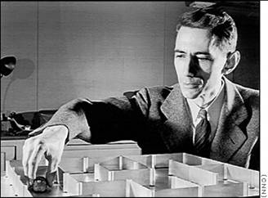
През 1936г Клод Шенон
Започва работа като оператор на сложно ЕИУ – наследник на машината на Бабидж. Пръв използва булева алгебра за изработването на електрически схеми за операции с числа.
Основа за създаване
на мощни и гъвкави
изчислителни
устройства.

Slide 5
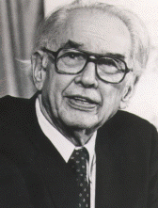
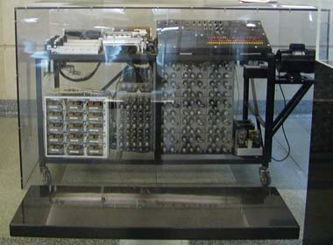
Б)Електронен етап
Пръв Джон Атанасов стига до идеята изчислителните машини да се базират само на двузначната логика и да се използват само електронни компоненти – електронни вакуумни лампи.
  През 1942 г. Джон Атаносов и Клифърд Бери завършват първия компютър: ABC (Atanasoff-Berry Computer). На демонстрацията АВС решила 29 уравнения с 29 неизвестни за един час. Предишният рекорд е бил 381 часа.

Slide 6
Машината на Джон Атанасов не е програмируема, но е принципно нова технология.Счита се за първия реалнодействащ компютър.
Важна е идеята да се включи памет, която да съхранява не само данните необходими за пресмятането, но и управляващата машината програма
Използване на електронните
вакуумни лампи – революционна
идея /по-малко енергия, не са
шумни като релетата, могат да се
построят по-сложни пресмятащи
устройства/

Slide 7
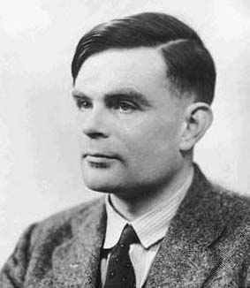
Първата действаща ЕИМ с вакуумни електронни лампи е създадена от английски специалисти, ръководени от Алън Тюринг. По време на Втората световна война те са се занимавали с дешифриране на секретни германски радиограми. Чрез специализираната машина “Колос” е разшифрован немският “Енигма код” и това е повратен момент в хода на войната.

Slide 8
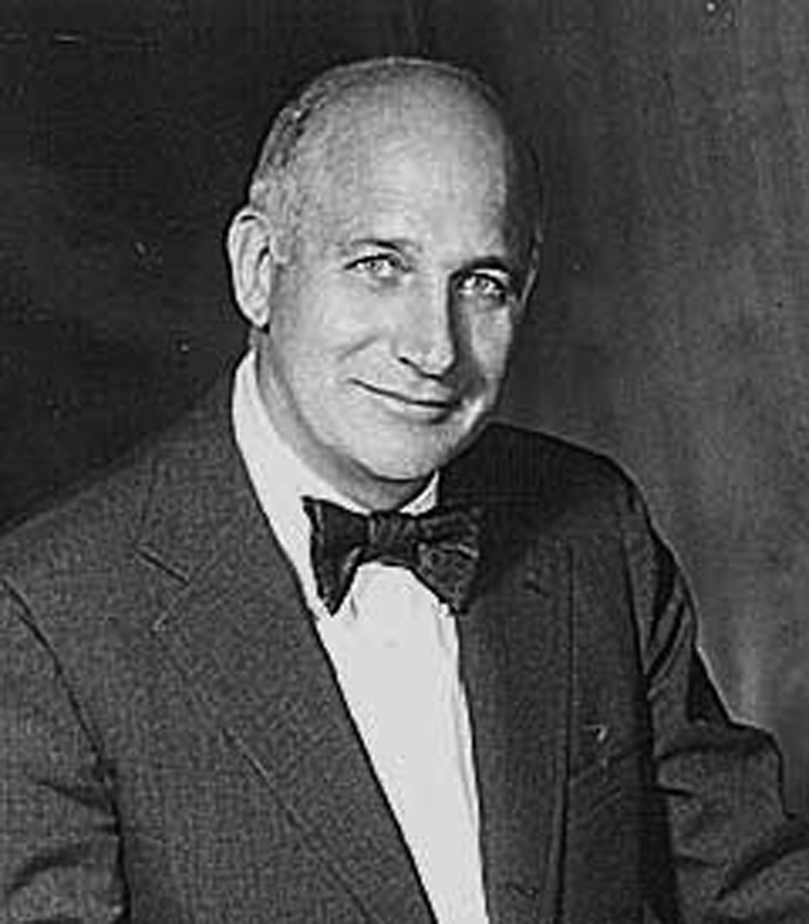
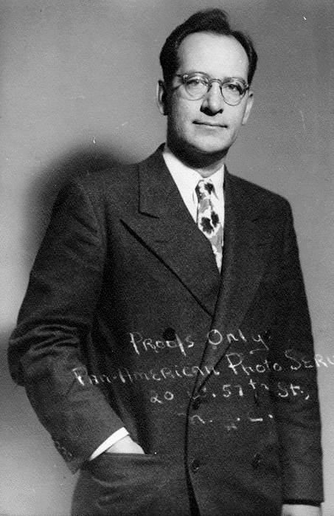
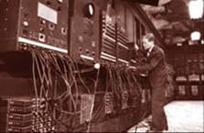
Електронен етап
Първата патентована електроизчислителна машина е създадена през 1943г. от Джон Моучли и Джон Екърт. Тя е изготвена по поръчка на военните във връзка с производството на водородната бомба и е наречена ENIAC. За да работи тя е консумирала електроенергия, достатъчна на малък завод.
Машината имала 17 000 вакуумни лампи и повече от 80 000 други компоненти, тегло над 27 тона и площ повече от 167 м². При работа консумирала около 150 kW/h. Тактова честота 100 KHz(1000 пъти по-бърза от MARK, двоична бр. система) Въвеждането на програмата ставало със специални превключватели и отнемало около седмица…

Slide 9
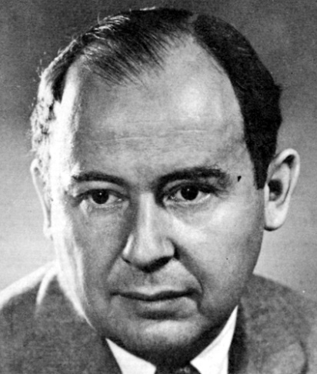
Електронен етап
Джон фон Нойман се присъединява към екипа Моучли и Екърт и през 1946г. създават следващата машина – EDVAC. Тя е построена на следните принципи:
3. Принципи на Джон фон Нойман:
1. Информацията в компютрите се
представя в двоична бройна система.
2. Компютърът е електронно устройство
и всички операции в него се извършват
от електронни схеми.
3. Устройство, което се управлява от програма.
Данните и програмите се съхраняват
в една последователно адресируема
памет. Паметта и процесорът са разде-
лени.
CPU
ОП
ВИУ

Slide 10

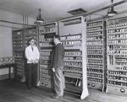
През 1949 г. английският изобретател Морис Уилкс конструира първия компютър - EDSAC, изграден изцяло по принципите на Нойман.

Slide 11
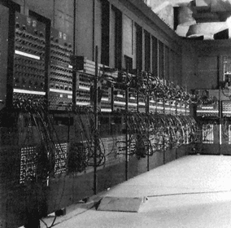
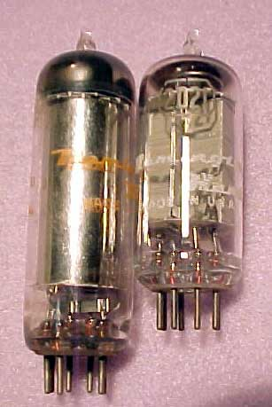
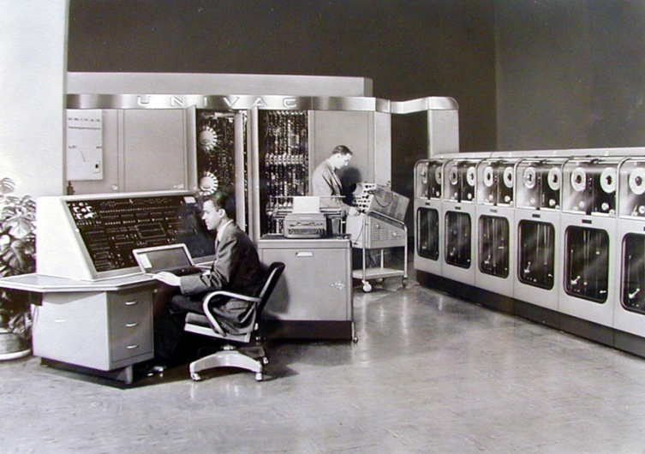
4. Поколения компютри
А)Първо поколение: 1944-1958г.
- голям обем и голям разход на енергия
- памет – електронни лампи
- 50 000 – 200 000 операции в секунда
- В/ИУ – перфокарти и магнитни ленти
- ENIAC и UNIVAC

Slide 12
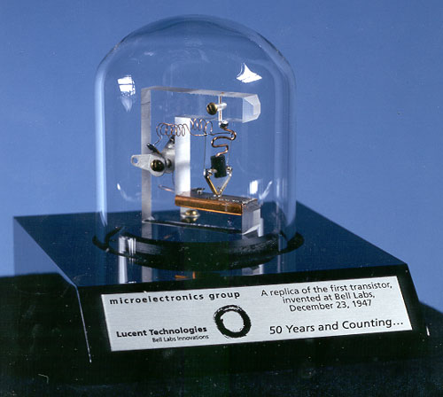
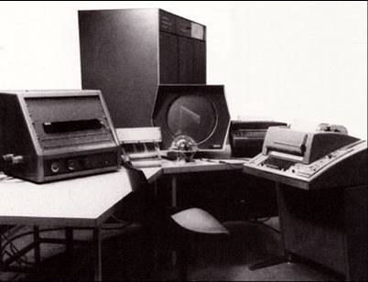
Б)Второ поколение: 1959-1963г.
- по-малък, по-икономичен
- памет – транзистори
- 200 000 – 1 000 000 операции в секунда
- В/ИУ – перфокарти, магнитни ленти, дискови пакети
- създава се ОС

Slide 13
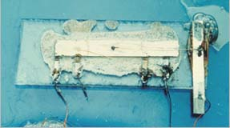
В)Трето поколение: 1964-1970г.
- намаляват размерът и цените
- памет – интегрални схеми
- до 10 000 000 операции в секунда
- В/ИУ – перфокарти, магнитни ленти, дискови пакети
- създават се различни ОС и приложен софтуер
- изпълняват се няколко програми едновременно

Slide 14
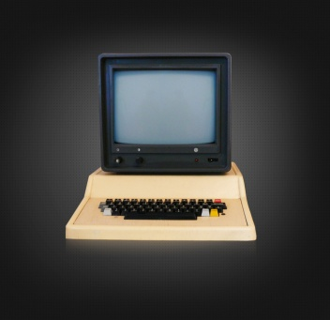
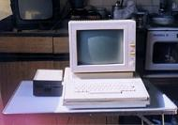
Г)Четвърто поколение: 1971-1985г.
- продължават да намаляват размерът и цените на микрокомпютрите
- памет – до 16 килобайта, интегрални схеми с голяма степен на интеграция
- над 10 000 000 операции в секунда
- запаметяващи устройства – дискове (меки и твърди)
- периферни устройства – принтери, скенери, плотери
- създават се многообразни ОС и разнообразен приложен софтуер
- многозадачен режим на работа

Slide 15
Д)Пето поколение: след 1985г.
- продължават да намаляват размерът и цените на микрокомпютрите
- свръхголеми интегрални схеми
- скорост десетки милиони операции в секунда
- запаметяващи устройства – дискове, флаш-памети с голям обем и малки размери
- паралелна обработка на данните (много процесори)
- нанотехнологии
- многозадачен и многопотребителски режим на работа
- високоскоростни оптически проводници за данни

Slide 16
Въпроси:
1.Какъв е приносът на Джон Атанасов
в развитието на изчислителната техника?
2.Кои са принципите на Джон фон Нойман?
3.Коя е първата изч. машина построена изцяло в съответствие на принципите на Фон Нойман?

